Slide 1

Tập đọc
Người ăn xin
Tuốc – ghê - nhép

Slide 2

“
Người ăn xin
Lúc ấy, tôi đang đi trên phố. Một người ăn xin già lọm khọm đứng ngay trước mặt tôi.
Đôi mắt ông lão đỏ đọc và giàn giụa nước mắt. Đôi môi tái nhợt, áo quần tả tơi thảm hại... Chao ôi! Cảnh nghèo đói đã gặm nát con người đau khổ kia thành xấu xí biết nhường nào!
Ông già chìa trước mặt tôi bàn tay sưng húp, bẩn thỉu. Ông rên rỉ cầu xin cứu giúp.
Tôi lục tìm hết túi nọ túi kia, không có tiền, không có đồng hồ, không có cả một chiếc khăn tay. Trên người tôi chẳng có tài sản gì.
Người ăn xin vẫn đợi tôi. Tay vẫn chìa ra, run lẩy bẩy.
Tôi chẳng biết làm cách nào. Tôi nắm chặt lấy bàn tay run rẩy kia:
- Ông đừng giận cháu, cháu không có gì để cho ông cả.
Người ăn xin nhìn tôi chằm chằm bằng đôi mắt ướt đẫm. Đôi môi tái nhợt nở nụ cười và tay ông cũng xiết lấy tay tôi:
- Cháu ơi, cảm ơn cháu! Như vậy là cháu đã cho lão rồi. - Ông lão nói bằng giọng khản đặc.
Khi ấy, tôi chợt hiểu rằng: cả tôi nữa, tôi cũng vừa nhận được chút gì của ông lão.
Theo Tuốc-ghê-nhép
“

Slide 3

01
Luùc aáy ...caàu xin cöùu giuùp
Chia ñoaïn
02
Toâi luïc tìm ...cho oâng caû
03
Phaàn coøn laïi

Slide 4
Luyện đọc câu
Chao ôi! Cảnh nghèo đói đã gặm nát con ngưười đau khổ kia thành xấu xí biết nhường nào!
- Cháu ơi, cảm ơn cháu! Như vậy là cháu đã cho lão rồi.

Slide 5
Giải nghĩa từ
Giàn giụa: nước mắt tràn ra nhiều, không kìm được
Thảm hại: dáng vẻ khổ sở, đáng thương
Chằm chằm: nhìn chăm chú, lâu, không chớp mắt, có ý dò hỏi

Slide 6
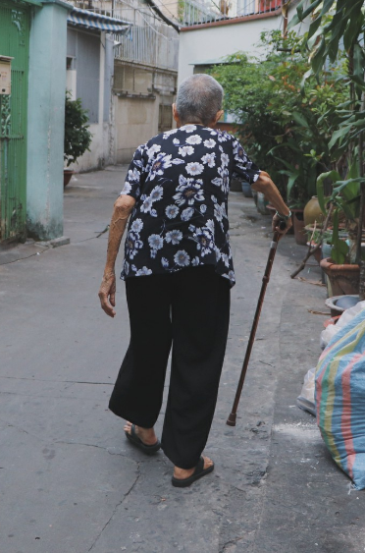
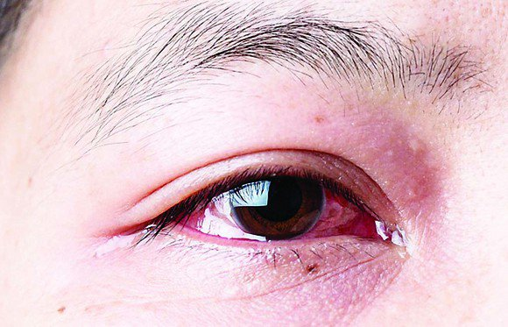

Giải nghĩa từ
Lọm khọm
Đỏ đọc
dáng vẻ già yếu, lưng còng, chậm chạp
Đôi mắt rất đỏ như có pha sắc máu

Slide 7
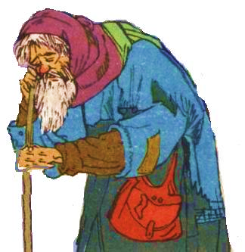
Hình ảnh ông lão ăn xin đáng thương như thế nào?
Lúc ấy, tôi đang đi trên phố. Một người ăn xin già lọm khọm đứng ngay trước mặt tôi.
Đôi mắt ông lão đỏ đọc và giàn giụa nước mắt. Đôi môi tái nhợt, áo quần tả tơi thảm hại... Chao ôi! Cảnh nghèo đói đã gặm nát con người đau khổ kia thành xấu xí biết nhường nào!
Ông già chìa trước mặt tôi bàn tay sưng húp, bẩn thỉu. Ông rên rỉ cầu xin cứu giúp.

Slide 8

Hành động và lời nói ân cần của cậu bé chứng tỏ tình cảm của cậu đối với ông lão ăn xin như thế nào?
Tôi lục tìm hết túi nọ túi kia, không có tiền, không có đồng hồ, không có cả một chiếc khăn tay. Trên người tôi chẳng có tài sản gì.
Người ăn xin vẫn đợi tôi. Tay vẫn chìa ra, run lẩy bẩy.
Tôi chẳng biết làm cách nào. Tôi nắm chặt lấy bàn tay run rẩy kia:
- Ông đừng giận cháu, cháu không có gì để cho ông cả.

Slide 9
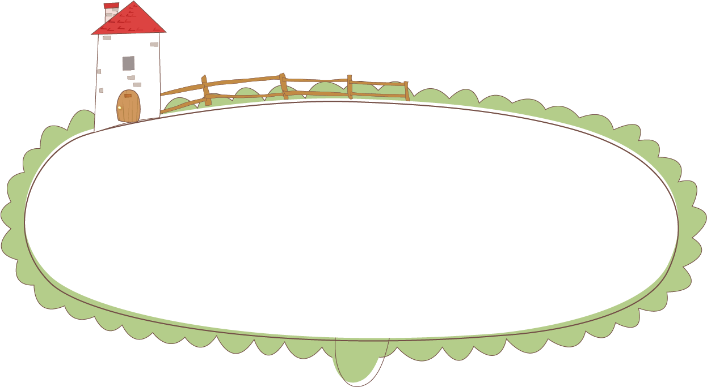
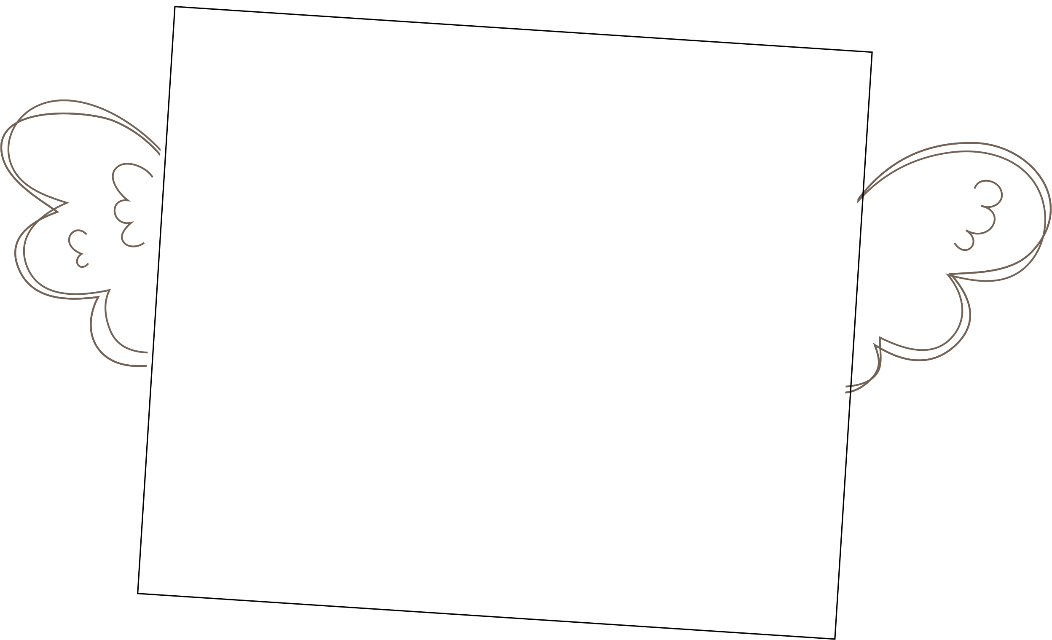
Cậu bé không có gì cho ông lão, nhưng ông lão lại nói: “Như vậy là cháu đã cho lão rồi.” Em hiểu cậu bé đã cho ông lão cái gì?
Ông nhận được tình thương, sự thông cảm.
Sự tôn trọng của cậu bé qua hành động cố gắng tìm quà tặng.
Lời xin lỗi chân thành, cái nắm tay rất chặt.

Slide 10
Theo em, cậu bé đã nhận được gì ở ông lão ăn xin?
→ Cậu bé đã nhận được ở ông lão ăn xin lòng biết ơn chân thành, sự tôn trọng và nhất là sự đồng cảm: ông lão cũng đã hiểu tấm lòng chân thành của cậu.

Slide 11

Nội dung bài
Câu chuyện về cậu bé và người ăn xin đã cho chúng ta một bài học về cho và nhận trong cuộc sống:
Cho đi bằng tất cả sự chân thành và lòng nhân ái.
Nhận lại với lòng biết ơn và sự đồng cảm, trân trọng.

Slide 12
Luyện đọc diễn cảm
Tôi chẳng biết làm cách nào. Tôi nắm chặt lấy bàn tay run rẩy kia:
Ông đừng giận cháu, cháu không có gì để cho ông cả.
Người ăn xin nhìn tôi chằm chằm bằng đôi mắt ướt đẫm. Đôi môi tái nhợt nở nụ cười và tay ông cũng xiết lấy tay tôi:
Cháu ơi, cảm ơn cháu! Như vậy là cháu đã cho lão rồi. – Ông lão nói bằng giọng khản đặc.
Khi ấy, tôi chợt hiểu rằng: cả tôi nữa tôi cũng vừa nhận được chút gì của ông lão.

